Slide 1
Orientaciones didácticas y sugerencias de evaluación
Escuela Normal de educación Preescolar
Licenciatura en educación preescolar
Asignatura: Forma espacio y medida.
Titular: José Luis Perales Torres
Alumna: Evelin Medina Ramírez

Slide 2
¿Cuales son las orientaciones didácticas que maneja el programa de preescolar ?
Desarrollar actitudes positivas para la búsqueda de soluciones
Comprender el significado de los números en diversos contextos
Selecciona lo que le es útil de información diversa
Utiliza sus capacidades para resolver problemas

Slide 3
Encontrar objetos que se desconoce dónde están y ejecutar desplazamientos para llegar a un lugar, siguiendo instrucciones que implican el uso de puntos de referencia y relaciones espaciales.
Comunicar en forma oral la posición de un objeto usando puntos de referencia y relaciones espaciales para que otros lo encuentren.
Representar gráficamente desplazamientos y trayectorias.
Resolver rompecabezas y trabajar libremente con el tangram y con cuadrados bicolores a partir de un modelo.
Identificar características y propiedades de figuras geométricas, y establecer semejanzas y diferencias entre figuras y cuerpos geométricos al trabajar con ellos.
Reproducir y construir configuraciones a partir de un modelo utilizando diversas figuras geométricas (polígonos regulares, polígonos irregulares y no polígonos).
Reconocer algunas figuras geométricas (cuadrado, rectángulo, rombo, romboide, triángulo, pentágono, hexágono) en objetos.

Slide 4
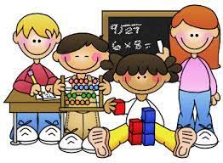
Comparar de manera directa la longitud y capacidad de dos objetos o recipientes.
Experimentar con el uso de unidades de medida no convencionales para obtener el largo, ancho o alto de un objeto; la estatura de una persona; la distancia entre dos puntos determinados o la capacidad de un recipiente.
Anticipar y verificar longitudes y capacidades con el uso de unidades de medida no convencionales.
Reconocer la longitud y la capacidad mayor, igual o menor entre dos objetos o puntos, y entre recipientes.
Encontrar objetos o recipientes que compartan la misma longitud (en alguna de sus dimensiones) o capacidad.
Ordenar actividades de arriba hacia abajo en una columna en función del tiempo de un día. Organizar el tiempo de una semana y un mes en una tabla, registrando eventos que son familiares e identificando secuencias y repetición de sucesos.

Slide 5
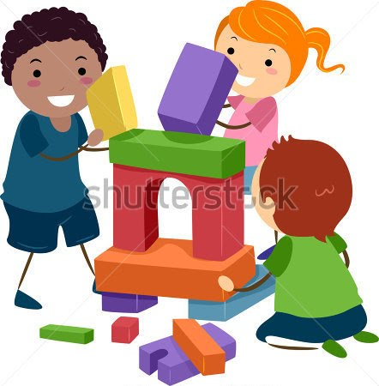
¿Cómo las maneja el programa de preescolar ?
FORMA
En relación con la forma se espera que los niños desarrollen su percepción geométrica al interactuar con algunas características que tienen diversos objetos y que establezcan semejanzas y diferencias entre figuras geométricas al trabajar con configuraciones.

Slide 6
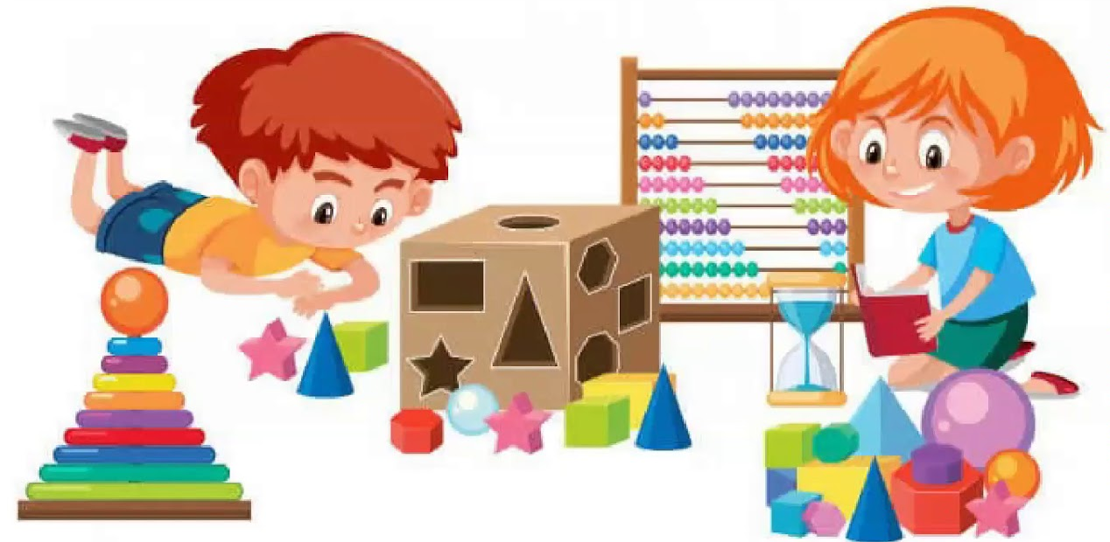
Armar rompecabezas implica la reproducción de modelos, observar la forma de las piezas o las imágenes que aparecen en ellas para decidir en qué lugar va (“Este “pedazo” es el brazo de…”) y embonar donde corresponda.
Los tipos de rompecabezas que es recomendable usar son de imagen, tangram y cuadros bicolores.
Los prismas (cuerpos geométricos) brindan oportunidades para reconocer el papel de las figuras geométricas en la conformación de cuerpos geométricos.
Con los bloques de construcción los niños pueden reproducir figuras a partir de una instrucción (“Construir un puente lo suficientemente ancho para que quepan dos carritos en él”) o como parte de la reproducción de un modelo.

Slide 7
Espacio
La intención del trabajo con el espacio es que los niños construyan sistemas de referencia respecto a la ubicación espacial que les permita comprender que el espacio puede describirse por medio de ciertas relaciones que se establecen entre objetos (Puntos de referencia)
Dos preguntas que son relevantes para las propuestas que se harán… ¿Dónde esta…? Y ¿Cómo le hago para llegar a…?.

Slide 8
Es importante que los niños tengan oportunidad de establecer relaciones espaciales a partir de su cuerpo y otros objetos o personas.
En la realización de los desplazamientos y trayectorias inicie con la identificación de un punto de referencia y gradualmente incorpore otros para llegar al punto solicitado.
Es importante que los niños avancen en la comprensión de instrucciones, tanto para seguirlas como proporcionarlas a otros y que encuentren objetos o sigan trayectorias, anticipando el camino a recorrer y las referencias.

Slide 9
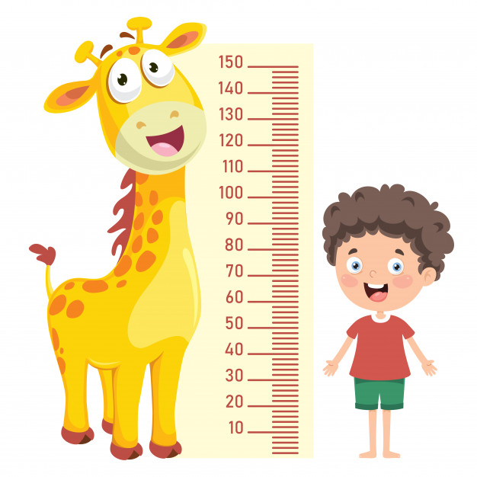
Medida
En relación con la medida se espera que los niños tengan experiencias relacionadas con la longitud la capacidad y el tiempo. El trabajo se da a partir de experiencias que involucren la comparación, la estimación y la medición con unidades no convencionales.

Slide 10
Las actividades deben permitir la manipulación y el acercamiento directo para generar experiencias significativas.
En las actividades es importante tener oportunidades de estimar y verificar la longitud de distancias, la estatura de personas o alguna dimensión de los objetos.
Promueva el uso de términos que implican la longitud (lejos- cerca, alto- bajo, largo- corto, ancho-estrecho)
La comparación de longitudes puede hacerse de manera directa (cuando las personas u objetos se pueden juntar) o indirecta (es necesario usar un intermediario)

Slide 11
¿Qué sugerencias de evaluación que maneja el programa?
Las situaciones deben ser oportunidades que permitan a los alumnos:
Razonar y usar habilidades, destrezas y conocimientos de manera creativa en la solución de situaciones que implican un problema o reto para ellos.
Que los alumnos usen recursos personales y conocer los de sus compañeros en la solución de problemas matemáticos
Explicar que hacen cuando resuelven problemas matemáticos
Desarrollar actitudes positivas hacia la búsqueda de soluciones y disfrutar al encontrarlas
Participar con sus compañeros en la solución de problemas
Los alumnos deben buscar el camino a la solución y los recursos que requieren para ello, con lo que movilizan sus habilidades y conocimientos.

Slide 12
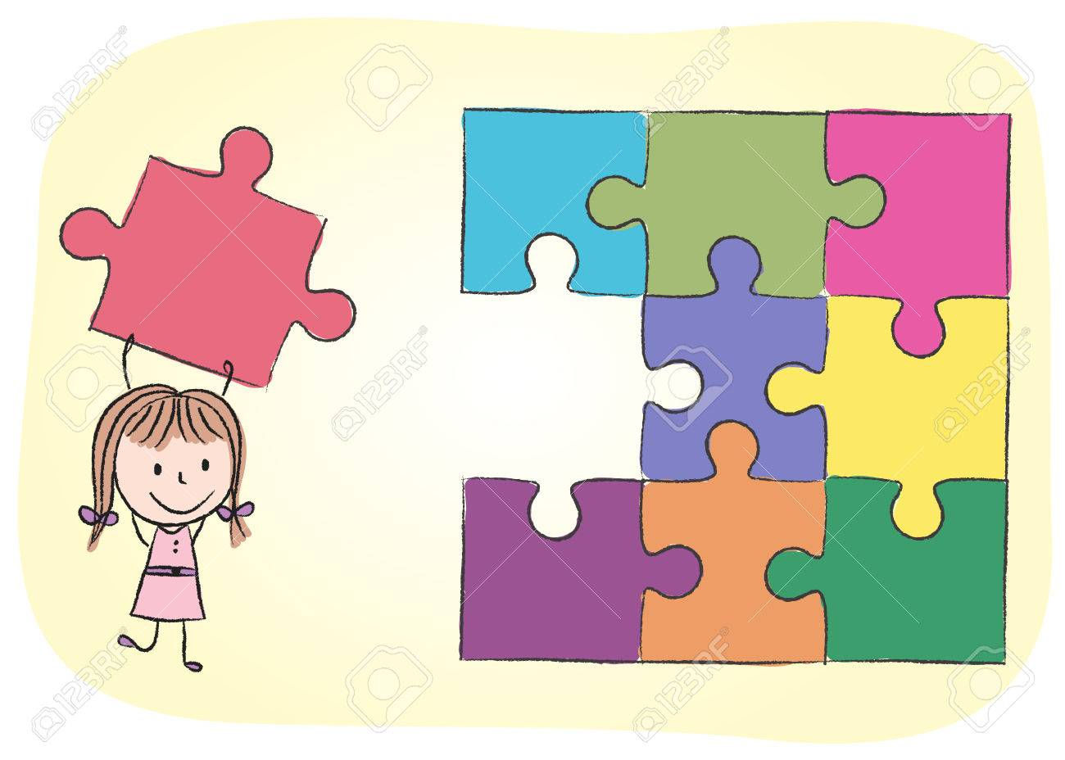
Ejemplos de orientaciones didácticas
Encontrar objetos que se desconoce donde están
Comunicar de forma oral la posición de un objeto
Representar gráficamente desplazamientos y trayectorias
Resolver rompecabezas
Identificar, reproducir y construir

Slide 13
Ejemplos de evaluaciones en preescolar
EVALUACION FORMATIVA
Se enfoca en evaluar el proceso de aprendizaje de los niños donde las evaluación son cualitativas en las cuales describes los avances y dificultades que presentan durante las diferentes actividades de aprendizaje que se les plantea, por lo cual no se asigna una calificación, lo mas importante es conocer como va aprendiendo el niño y que apoyos necesita para su avance y así planear otras situaciones didácticas que le permitan seguir aprendiendo, se puede apoyar con diferentes instrumentos como diarios, registros, listas de cotejo y recolección de evidencias de los trabajos de los niños
EVALUACIÓN SUMATIVA
Es un proceso mediante el cual se estudian los resultados de un proceso de aprendizaje una vez que se ha terminado el mismo. Su principal objetivo es comprobar cuánto han aprendido los alumnos, por lo que pone el foco en recoger información y en elaborar métodos de evaluación fiables.

Slide 14
Elementos a Evaluar | Calificación
 | 10-9 | 8-7 | 6 | 5
Dominio del Tema | Demuestran un excelente conocimiento del tema. | Demuestran un buen conocimiento del tema. | No parecen conocer muy bien el tema. | No conocen el tema.
Comprensión del Tema | Pueden con precisión contestar todas las preguntas planteadas sobre el tema por sus compañeros de clase y profesor. | Pueden con precisión contestar la mayoría de las preguntas planteadas sobre el tema por sus compañeros de clase y profesor. | Pueden con precisión contestar pocas preguntas planteadas sobre el tema por sus compañeros de clase y profesor. | No pueden contestar las preguntas planteadas sobre el tema por sus compañeros de clase y profesor.
Seguimiento del Tema | Se mantienen en el tema todo el tiempo. | Se mantienen en el tema la mayor parte del tiempo. | Se mantienen en el tema algunas veces. | Fue difícil saber cuál fue el tema.
Apoyos didácticos | Usan varios apoyos que demuestran trabajo/creatividad y eso hace una excelente presentación. | Usan 1-2 apoyos que demuestran trabajo/ creatividad y eso hace una buena presentación. | Usan 1 apoyo que demuestran trabajo/ creatividad y eso hace una regular presentación. | No usan apoyos o los apoyos escogidos restan valor a la presentación.
Vocabulario | Usan vocabulario apropiado para la audiencia. Aumentan el vocabulario de la audiencia definiendo las palabras que pudieran ser nuevas para esta. | Usan vocabulario casi apropiado para la audiencia. Incluyen 1-2 palabras que podrían ser nuevas para la audiencia pero no las definen. | Usan vocabulario no muy apropiado para la audiencia No incluyen vocabulario que podría ser nuevo para la audiencia. | Usan varias (5 o más) palabras o frases que no son entendidas por la audiencia.
Entusiasmo | Sus expresiones faciales y su lenguaje corporal generan un fuerte interés y entusiasmo sobre el tema por parte de la audiencia. | Sus expresiones faciales y su lenguaje corporal algunas veces generan un fuerte interés y entusiasmo sobre el tema por parte de la audiencia. | Sus expresiones faciales y su lenguaje corporal son usados para tratar de generar un fuerte interés y entusiasmo sobre el tema por parte de la audiencia, pero parecen no lograrlo. | Muy poco uso de expresiones faciales o lenguaje corporal. No generan mucho interés y entusiasmo sobre el tema por parte de la audiencia.
Ortografía | El texto no tiene ningún error ortográfico | El texto presenta de 1 a 2 errores ortográficos | El texto presenta de 3 a 5 errores ortográficos | El texto presenta de 6 o más errores ortográficos
Equipo No. |  |  |  | Calif.: X /60

